Slide 1
Bài 2: Giới thiệu SQL Server 2005
Các phiên bản khác nhau của SQL Server 2005
Cài đặt SQL Server 2005; Các thành phần của SQL Server 2005
Các CSDL hệ thống; Cấu trúc vật lý của một DB
Nguyên tắc họat động của Transaction log; Check Point
Tham số Recovery Interval
Cấu trúc logic của một DB
Collation
Mô hình xác thực NSD
Mô hình truy cập CSDL

Slide 2
Các phiên bản khác nhau của SQL Server 2005
Các phiên bản 32 bít:
SQL Server 2005 (32-bit) | Processor type | Processor speed | Memory (RAM)
SQL Server 2005 Enterprise Edition SQL Server 2005 Developer Edition SQL Server 2005 Standard Edition | Pentium III compatible processor or higher required | Minimum: 500 MHz Recommended: 1 GHz or higher | Minimum: 512 MB Recommended: 1 GB or more Maximum: OS maximum : OS
SQL Server 2005 Workgroup Edition | Pentium III compatible processor or higher required | Minimum: 500 MHz Recommended: 1 GHz or higher | Minimum: 512 MB Recommended: 1 GB or more Maximum: 3 GB
SQL Server 2005 Express Edition | Pentium III compatible processor or higher required | Minimum: 500 MHz Recommended: 1 GHz or higher | Minimum: 128 MB Recommended: 512 MB or more Maximum: 1 GB

Slide 3
Các phiên bản khác nhau của SQL Server 2005
Các phiên bản 64 bít:
QL Server 2005 (64-bit) | Processor type | Processor speed | Memory (RAM)
SQL Server 2005 Enterprise Edition⁴ SQL Server 2005 Developer Edition SQL Server 2005 Standard Edition | IA64 minimum: Itanium processor or higher X64 minimum: AMD Opteron, AMD Athlon 64, Intel Xenon with Intel EM64T support, Intel Pentium IV with EM64T support | IA64 minimum: 733 MHz IA64 recommended: 733 MHz or more X64 minimum: 1 GHz X64 recommended: 1 GHz or more | IA64 minimum: 512 MB IA64 recommended: 1 GB or more IA64 maximum: 32 TB X64 minimum:512 MB X64 recommended: 1 GB or more X64 maximum: 32 TB

Slide 4
So sánh giữa các phiên bản
Tính năng | Express | Workgroup | Standard | Developer | Enterprise
CPU | 1 | 2 | 4 | Không giới hạn | Không giới hạn
RAM | 1GB | 3GB | Không giới hạn | Không giới hạn | Không giới hạn
Kích thước CSDL | 4GB | Không giới hạn | Không giới hạn | Không giới hạn | Không giới hạn
Phân vùng | Không | Không | Không | Có | có

Slide 5
Cài đặt – Yêu cầu HĐH
 | Enterprise | Developer | Standard | Workgroup | Express
Windows 2000 | No | No | No | No | No
Windows 2000 Professional SP4 | No | Yes | Yes | Yes | Yes
Windows 2000 Server SP4 | Yes | Yes | Yes | Yes | Yes
Windows 2000 Advanced Server SP4 | Yes | Yes | Yes | Yes | Yes
Windows 2000 Datacenter SP4 | Yes | Yes | Yes | Yes | Yes
Windows XP Professional SP2 | No | Yes | Yes | Yes | Yes
Xem thêm trong file RequirementsSQL2005.htm

Slide 6
Cài đặt
Cài đặt .Net 2.0
Lựa chọn các thành phần của SQL Server 2005 cần cài đặt
Lựa chọn User
Lựa chọn kiểu xác thực người sử dụng
Lựa chọn collation

Slide 7
Các thành phần của SQL Server 2005
SQL Database Engine
SQL Server Analysis Services
SQL Server Integration Services
SQL Server Reporting Services
SQL Server Notification Services
SQL Server Service Broker (Workload distribution)
Full Text Search
SQL Server Tools and Utilities
MS SQL Server Management (Object Explorer,Database Engine Query, SQL Profiler, Query Analyzer, Analysis Services)
SQL Server Books Online

Slide 8
Các CSDL hệ thống
Master: Chứa tất cả những thông tin mức hệ thống bao gồm thông tin về các database khác trong hệ thống, vị trí của các data files, các tài khoản đăng nhập và các thiết lập cấu hình hệ thống của SQL Server.
Tempdb: Chứa tất cả những table hay stored procedure được tạm thời tạo ra trong quá trình làm việc bởi user hay do bản thân SQL Server engine. Các table hay stored procedure này sẽ biến mất khi khởi động lại SQL Server hay khi ta disconnect.
Model: Database này đóng vai trò như một mẫu (template) cho các database khác. Nghĩa là khi một database được tạo ra thì SQL Server sẽ copy toàn bộ các system objects (tables, stored procedures...) từ Model database sang database mới vừa tạo.
Msdb: Database này được SQL Server Agent sử dụng để lưu các công việc cần làm, các sự kiện về sao lưu phục hồi dữ liệu.
Resource: (mới có) Là CSDL chỉ đọc, chứa các đối tượng hệ thống về các Service pack.
Distribution: (mới có) chỉ áp dụng đối với các SQL Server trong một hệ thống phân tán.

Slide 9
Cấu trúc vật lý của một DB
Một Database có 3 kiểu file:
- Primary data file (có phần mở rộng .mdf): đây là file chính chứa data và những system tables.
- Secondary data file (có phần mở rộng .ndf): đây là file phụ thường chỉ sử dụng khi database được phân chia để chứa trên nhiều dĩa.
- Transaction log file (có phần mở rộng .ldf): đây là file ghi lại tất cả những thay đổi diễn ra trong một database và chứa đầy đủ thông tin để có thể khôi phục lại CSDL khi cần.

Slide 10
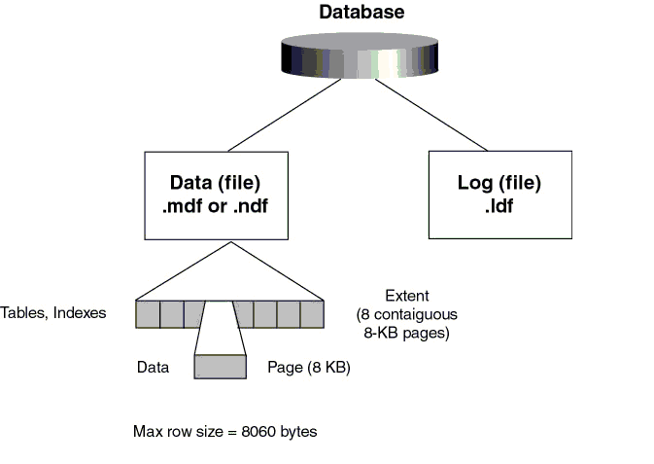
Mô hình lưu trữ CSDL

Slide 11
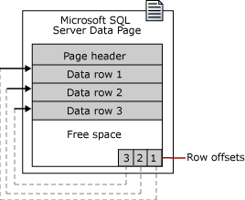
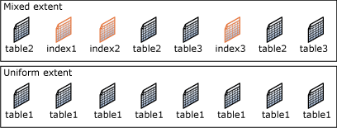
Mô hình lưu trữ CSDL (2)

Slide 12
Mô hình lưu trữ (3)
Dữ liệu sẽ được lưu trữ trong data file và log file
Với một CSDL có tối thiểu 2 file (mdf, ldf)
Các thông tin cơ bản về CSDL:
- Khi tạo CSDL, toàn bộ CSDL Model được sao chép sang.
- Dữ liệu được lưu trong các khối 8KB. (1MB -128 trang)
- Một bản ghi không thể chiếm nhiều trang. Do đó độ dài tối đa của 1 bản ghi là 8060 (thực tế là 8192 nhưng phải cắt 132 byte để lưu trữ các thông tin hệ thống).
Các bảng, các đối tượng dữ liệu khác được lưu trữ trong các vùng (8 trang)

Slide 13
Transaction log trong SQL Server
Transaction log file trong SQL Server dùng để ghi lại các thay đổi xảy ra trong database. Quá trình này diễn ra như sau:
Đầu tiên khi có một sự thay đổi data như: Insert, Update, Delete được yêu cầu từ các ứng dụng, SQL Server sẽ tải (load) data page tương ứng lên memory (vùng bộ nhớ này gọi là data cache), sau đó data trong data cache được thay đổi(những trang bị thay đổi còn gọi là dirty-page). Những dirty-page được ghi vào dĩa bởi một Lazy writer. Lazy writer làm việc theo một chu kỳ nhất định .
Tiếp theo mọi sự thay đổi đều được ghi vào transaction log file cho nên người ta gọi là write-ahead log.
Cuối cùng thì một quá trình gọi là Check Point sẽ kiểm tra và ghi tất cả những transaction đã được commited (hoàn tất) từ log file vào data file (flushing the page).

Slide 14
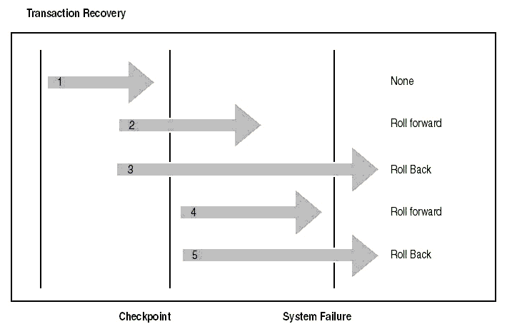
Minh họa họat động của CheckPoint

Slide 15
CheckPoint
Checkpoints xuất hiện trong các tình huống sau:
Thực hiện lệnh CHECKPOINT
Thực hiện các lệnh cập nhật khối dữ liệu lớn, ví dụ:BULK INSERT
Thự hiện việc thêm hoặc bớt file dữ liệu bằng lệnh:ALTER DATABASE.
Thay đổi mô hình recovery của CSDL về simple recovery model
Dừng họat động của SQL Server bởi lệnh SHUTDOWN hoặc dừng dịch vụ.
SQL Server tự động phát các lệnh checkpoint
Việc backup CSDL được chấp nhận.
Việc shutdown CSDL được thực hiện, ví dụ: thuộc tính AUTO_CLOSE is ON và the last user connection to the database is closed,
Hoặc một thuộc tính của CSDL bị thay đổi và có yêu cầu khởi động lại CSDL.

Slide 16
Thiết lập tham số recovery interval
Tham số recovery interval tác động đến việc phát ra tự động các checkpoint của SQL Server.
In Object Explorer, right-click a server and select Properties.
Click the Database settings node.
Under Recovery, in the Recovery interval (minutes) box, type or select a value from 0 through 32767 to set the maximum amount of time, in minutes, that SQL Server should spend recovering each database at startup.
The default value is 0, indicating automatic configuration.

Slide 17
CheckPoint tự động
SQL Server luôn tạo ra checkpoint một cách tự động. Thời gian giữa các lần checkpoint phục thuộc vào số bản ghi trong log file chứ không phải là theo một thời gian định trước. Thời gian giữa các lần checkpoint có thể rất dài, có thể rất ngắn phụ thuộc vào tần suất thay đổi dữ liệu.
Khoảng cách giữa 2 lần checkpoint được tính theo tham số recovery interval. Tham số này chỉ định thời gian tối đa mà SQL Server sẽ sử dụng để khôi phục dữ liệu trong khi khởi động lại.
SQL Server sẽ ước lượng số bản ghi mà nó có thể xử lý được trong khoảng thời gian bằng giá trị của tham số recovery interval thời gian (phút). Giá trị số bản ghi này sẽ làm cơ sở để SQL Server phát ra checkpoint.

Slide 18
CheckPoint tự động (2)
Nếu CSDL sử dụng mô hình full recovery, thì checkpoint được tự động tao ra nếu số bản ghi trong log file đạt bằng số bản ghi mà SQL server có thể xử lý được trong khoảng thời gian bằng giá trị của tham số recovery interval.
Nếu CSDL sử dụng mô hình simple recovery, thì checkpoint sẽ được SQL Server tạo ra khi mà:
  Log file đầy 70% hoặc
  Số bản ghi trong log file đạt bằng số bản ghi mà SQL server có thể xử lý được trong khoảng thời gian bằng giá trị của tham số recovery interval.

Slide 19
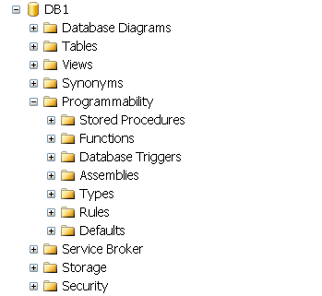
Cấu trúc logic của DB

Slide 20
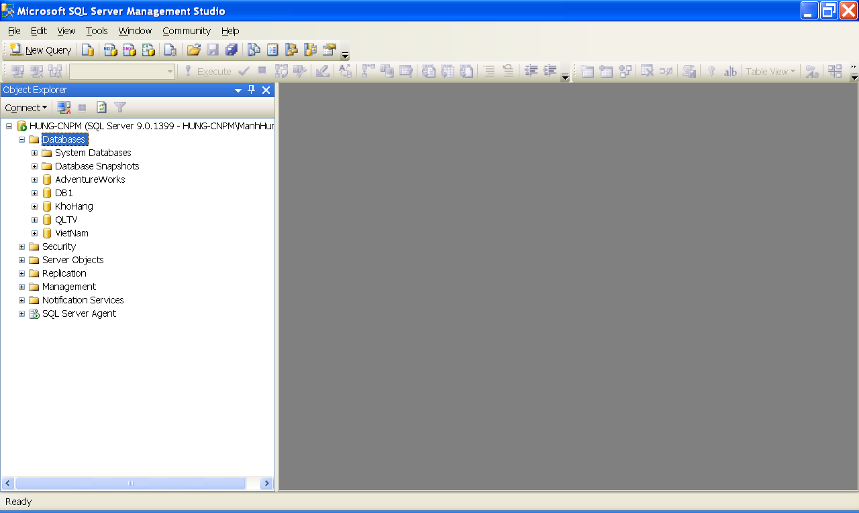
Tạo CSDL bằng MS SQL Server Management

Slide 21
Lưu ý khi tạo DB
Ðối với các hệ thống nhỏ mà ở đó vấn đề tốc độ của server không thuộc loại nhạy cảm thì chúng ta thường chọn các giá trị mặc định (default) cho Initial size, Automatically growth file.
Với database có kích thước lớn người ta không chọn Autogrowth(tự động tăng trưởng) và Autoshrink(tự động nén). Nguyên nhân là nếu chọn Autogrowth (hay Autoshrink) thì chúng ta có thể sẽ gặp 2 vấn đề sau:
  Performance hit: Ảnh hưởng đáng kể đến khả năng làm việc của SQL Server. Do nó phải thường xuyên kiểm tra xem có đủ khoảng trống cần thiết hay không và nếu không đủ nó sẽ phải mở rộng bằng cách dành thêm khoảng trống từ dĩa cứng và chính quá trình này sẽ làm chậm đi hoạt động của SQL Server.
  Disk fragmentation : Việc mở rộng trên cũng sẽ làm cho data không được liên tục mà chứa ở nhiều nơi khác nhau trong dĩa cứng điều này cũng gây ảnh hưởng lên tốc độ làm việc của SQL Server.

Slide 22
COLLATION
Collation – Là bộ qui tắc sắp xếp dữ liệu.
Dữ liệu không phải unicode: bảng mã, bảng qui tắc sắp xếp dữ liệu (collation)
Dữ liệu Unicode: collation
Như chúng ta đã biết: để lưu trữ các chữ cái, chữ số, …. Trên máy tính người ta sử dụng các bit 0,1.
Bảng mã ASCII sử dụng 1 byte -> mã được 256 ký hiệu
Bảng mã UNICODE 2 byte ->65 536 ký hiệu

Slide 23
COLLATION (2)
CI – (case-insensitive), CS (case sensitive)
AI –(accent-insensitive), AS (accent-sensitive )
VD: - SQL_Latin1_General_Cp1_CS_AS.
VD: use tempDb
go
create table bang1 (id int primary key, col1 varchar (1) collate SQL_Latin1_General_Cp1_CI_AS )
ID | Col1
1 | a
2 | A
3 | b
4 | B

Slide 24
COLLATION (3)
SELECT * FROM bang1 ORDER BY col1
SELECT * FROM bang1 ORDER BY col1 COLLATE SQL_Latin1_General_Cp1_CS_AS
ID | Col1
1 | a
2 | A
3 | b
4 | B
ID | Col1
2 | A
1 | a
4 | B
3 | b

Slide 25
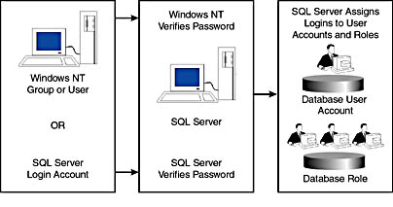
Mô hình xác thực user

Slide 26
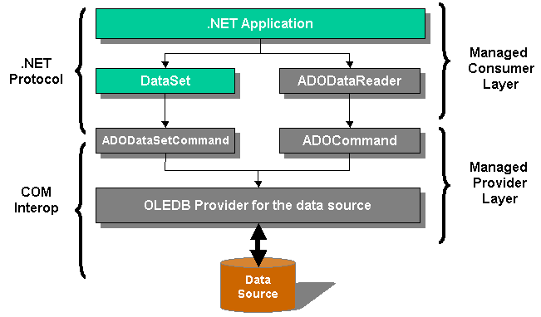
Mô hình truy cập dữ liệu(2)
Diagram for the OLE DB managed provider

Slide 27
Một số thủ tục hệ thống
Tên thủ tục | Ứng dụng
sp_help ['object'] | Cung cấp thông tin về một database object (table, view...) hay một data type.
sp_helpdb ['database'] | Cung cấp thông tin về một database cụ thể nào đó.
sp_monitor | Cho biết mức độ bận rộn của SQL Server
Sp_spaceused ['object'] | Cung cấp thông tin về các khoảng trống đã được sử dụng cho một object nào đó.=> có thể sử dụng để xem kích thước của các đối tượng: Bảng,…
sp_who ['login'] | Cho biết thông tin về một SQL Server user

